Slide 1
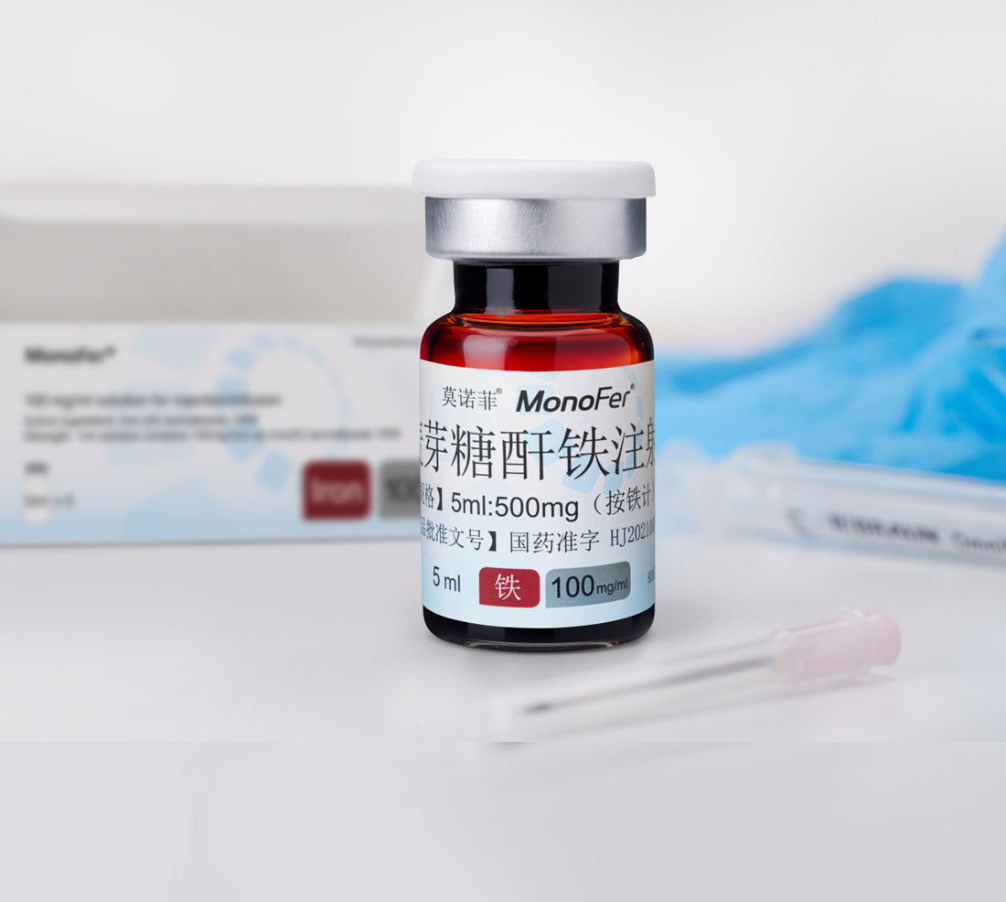
异麦芽糖酐铁注射液
( 莫诺菲®）
关注贫血-患病率最高的血液科疾病
MANMON20220712092
科思莫斯医药科技(北京)有限公司
Pharmacosmos A/S

Slide 2
目 录
1
15
2
药物基本信息
30
有效性
3
4
安全性
创新性
5
MANMON20220712092
公平性

Slide 3
药品基本信息
1
【通用名】异麦芽糖酐铁注射液
【注册规格】5ml: 500mg(以铁计)/支
【中国上市时间】2021年1月30日(NDA)
【是否为OTC药品】否
【适应症】口服铁剂无效或无法口服补铁时；临床上需要
快速补充铁时
【用法用量】
用量：按以下简化表来确定累计铁需求量(以mg铁元素表示）
用法：本品可通过静脉滴注、静脉推注或直接注入连接透析器的静脉端给药。
→ 静脉滴注：单次剂量达1000mg时给药时间≥15分钟; 单次超
过1000mg时给药时间≥30分钟。单次滴注最大量为20mg/kg
最多使用500ml的0.9%无菌氯化钠稀释
→ 静脉推注：单次最大剂量500mg，每周最多3 次。速率最大
为250mg铁/分钟。可不稀释或最多20ml 0.9%氯化钠稀释
绝大多数患者，一次补足即可
Hb(g/dL) | 体重<50kg | 体重50-70kg | 体重≥70kg
≥10 | 500mg | 1000mg | 1500mg
<10 | 500mg | 1500mg | 2000mg
【全球首个上市国家/地区，上市时间】丹麦/2009年。全球共35个
国家和地区上市
【大陆地区同通用名药品上市情况】无。18年来中国无新通用名
注射铁剂上市。具有美国和欧盟化合物专利，保护期到2029年
【参照药品建议】维乐福 (原研蔗糖铁注射液)
【参照药品建议原因】静脉铁剂为非生物复合药物，属难以仿制的
复杂药物¹ ，疗效取决于生产工艺、制备过程产生的Fe³⁺与糖的聚
合度等。研究显示蔗糖铁类似物与维乐福疗效²安全性³不相当；
本品国内外的对照研究均以维乐福作为参照药物。且国内蔗糖铁
尚无一致性评价产品。
MANMON20220712092
1.梅丹等，非生物复合药物的特性及监管过程. 临床药物治疗杂志 2021(19).8. 2. Rottembourg J,et al. Nephrol Dial Transplant. 2011 Oct;26(10):3262-7. 3. Lee ES,et al. Curr Med Res Opin. 2013 Feb;29(2):141-7.
Notes:
国内其他静脉铁剂上市情况：
原研低分子右旋糖酐铁（科莫非）-2003年
仿制品蔗糖铁（森铁能）-2004年
原研蔗糖铁（维乐福）-2005年

Slide 4
缺铁性贫血 – 高患病率，低治疗率，补铁剂量远未达标
1
缺铁性贫血长期会导致严重不良结局 早产与产后抑郁风险增加70-364%³ 婴幼儿智力发育指数减慢达5.8倍⁴ 心血管病风险增加41%⁵，死亡风险增加65%⁵ 围术期死亡率增加2倍⁶；术后并发症增加35%⁷
患病率¹ 10% |  | 治疗率¹ <20% |  | 铁注射剂人数 260 万² <1%* * vs. 治疗患者
口服无效/
不依从(30-70%⁸)
需快速补铁
铁注射剂目标剂量
1000mg
补铁总量以
60kg，Hb10g/dL计算
未满足需求：现有铁注射剂治疗平均剂量 511mg，远未达标** | 对于下述人群更为迫切：
结构所致不稳定铁多，安全性顾虑，单次仅可100~200mg 不便捷：足量治疗需5-10次隔日给药。疫情期间更难完成 难以足量：中国200⁺医院真实世界数据⁸显示蔗糖铁平均剂量 仅511mg，与补铁目标相去甚远 疫情导致血源减少(-67%⁹), 需便捷起效快速的铁剂以减少输血
MANMON20220712092
不便频繁就医的老人、产妇、肿瘤等IDA患者
围术期Hb未达手术指征，又不够输血指征、
面临手术延迟的患者
疫情防控期间的治疗
** 补铁目标总剂量以60kg，血红蛋白10g/dL计算
缺铁性贫血 ( Iron Deficiency Anemia, 后简称IDA);血红蛋白 ( Hb）
1.张连生等，中华医学杂志2021 年11 月2 日第101 卷第40 期； 2. IQVIA data 2021 3. Wassef A,et al J Psychosom Obstet Gynaecol. 2019 Mar;40(1):19-28.；
4. Suying Chang,et al. Pediatrics. 2013;131(3):e755-63 5. Sarnak M, et al. J Am Coll Cardiol. 2002;40(1):27-33. 6. A J Fowler,et al. Br J Surg. 2015;102(11):1314-24
7. Lancet 2011; 378: 1396–407 8. .临床药物治疗杂志，2022年7月，20 (7): 32-9 9. 刘丽, 等. 中国输血杂志. 2020;33(3):198-201
Notes:
患病率与治疗率：IDA在中国约10%¹ ，但治疗率极低，不到20%¹ 。使用注射铁剂的人数约为260万（不到IDA人群的0.2%）
缺铁性贫血有强烈的未满足的治疗需求：
蔗糖铁使用总剂量均值为511mg，只有12.2%的患者使用剂量≥ 1000mg，且Hb升高≥20 g/L的比例仅为18.3%；其中，使用剂量≥1000 mg的患者Hb升高≥20 g/L的比例较＜1000 mg的患者明显增加
对特定人群及特定场景，临床急需一次能足量安全快速输注的静脉铁剂治疗方案
孕产妇：RWE显示，产科患者总剂量均值仅为355 mg,无法使Hb达标。单次高剂量输注的铁剂可以确保一次就诊完成足量治疗，有效纠正贫血，助力实现《健康中国行动2019-2030》中改善孕妇贫血的目标。
慢性肾病腹透患者：该群体贫血发生率高，治疗未达标率达59.1% 。单次就诊纠正铁缺乏使患者无需反复就医，最大限度提升生活质量。
老年患者：单次足量安全治疗将最大程度惠及不便往返医院的老年患者。
需要快速纠正贫血的患者，如因贫血不能及时化疗或手术的肿瘤患者、或血红蛋白未达手术要求而需要等待的患者：未达到限制性输血标准（Hb 6-7g/dL及以下）的患者补铁治疗不足，尽快纠正贫血可以使患者尽快开始手术，且降低输血率
疫情等突发公共卫生期间，疫情期间血供紧张（有统计浙江减少了67%血源），且反复就医增加疫情防控难度，高剂量铁剂可以最大程度减少就医次数，同时，一定程度上减少输血需求、缓解血供压力。

Slide 5
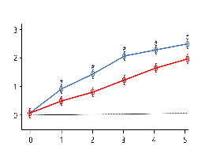
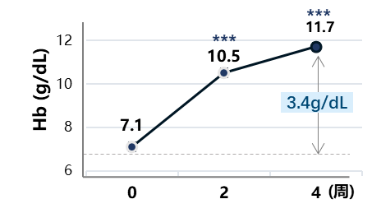
2
有效性：异麦芽糖酐铁，1次1000mg⁺，便捷、确保剂量达标
1
2
更少输注次数，更快提升血红蛋白(HGB)
患者及临床的显著获益
一项美国多中心、随机对照、前瞻性研究，共纳入511例 IDA患者分析1
使用本品降低了手术输血比例(13.5% vs. 43.2%)²
手术患者住院时间平均缩短5.7天²
老年髋部骨折术后30天死亡风险下降83% (p=0.041) ³
本品使CKD患者EPO使用量显著减少13.7%/月 (p<0.001)，继而减少EPO血栓风险⁴
产后贫血患者，本品较口服铁更显著改善疲劳和抑郁 (p<0.05)⁵
血红蛋白的改善
HGB(g/dL)
本品1-2次输注，蔗糖铁>96%患者5-9次
血红蛋白升高显著高于蔗糖铁, P<0.0001
达到HGB升高≥2g/dL的相关指标：
→ 中位时间更短: 26天 vs.37天(蔗糖铁)
→ 患者比例更高: 70.1% vs.53.8%(蔗糖铁)
P<0.0001
— 异麦芽糖酐铁
— 蔗糖铁-维乐福
# p<0.0001
周
MANMON20220712092
中国上市后研究⁶
***与基线相比p<0.001
血红蛋白第2周平均升高3.4g/dL，第4周平均提升4.6g/dl
本品平均剂量1,203mg
4.6g/dL
Derman et al. Am J Hematol 2017,92 (3):286–291.
Y. John, et al. Abstracts of the 21st Annual NATA Symposium.
Silas Zacharias Clemmensen, et al. J Orthop Surg Res. 2021,16(1):320.
Biggar P et al. Clin Nephrol 2016;86(12):310-318.
C Holm, et al. Vox Sang. 2017,112(3):219-228.
Yin Yanke, Liu Yongze,et al. NATA 2022 poster P46.

Slide 6
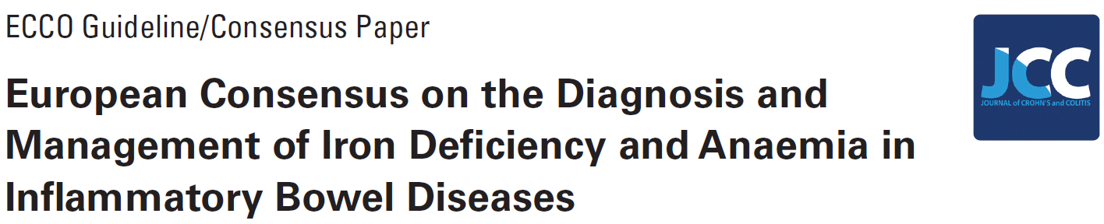
2
中国唯一获批的第三代静脉铁剂¹, 国内外指南一致推荐
CSCO肿瘤相关性贫血临床实践指南2022
异麦芽糖酐铁安全性提升，可以实现单次1000mg或以上输注，提高了临床便利性，并可以确保足量补铁
ESMO肿瘤贫血与铁缺乏患者临床指南2018
化疗贫血合并铁缺乏患者应接受注射铁剂治疗 [I, A]。
单剂1000mg，直到缺铁纠正[I, A]。异麦芽糖酐铁
最大剂量20mg/kg
“ 单次大剂量给药提升临床便捷性，确保足量补铁”
中国围术期出凝血管理麻醉专家共识2020
术前贫血患者静脉铁剂总剂量通常采用每日1000-1500mg，1-2次缓慢静脉输注
ECCO炎症性肠病贫血铁缺乏指南2015
活动性IBD口服铁不耐受，Hb <10g/dL的患者, 静脉铁剂为一线治疗[I级]。大型试验来自异麦芽糖酐铁等
MANMON20220712092
静脉铁剂应用中国专家共识2019
无需频繁就诊的患者可能更愿选用输注1-2次的铁剂，如异麦芽糖酐铁。预期失血量 >500 ml 的手术或在6 周内行外科手术的铁缺乏患者，宜首选静脉补铁，更快提升Hb, 加速术后康复，缩短住院时间
2017围术期贫血与铁缺乏国际共识
推荐静脉铁剂对口服无效或不耐受、及6周内计划手术的铁缺乏患者为一线选择。一剂1000mg-1500mg对大多数患者为足量。
2020英国妊娠缺铁管理指南
推荐用简化量表计算铁需求。蔗糖铁单次剂量低，需多次输注。异麦芽糖酐铁可单次大剂量给药
et al. Int J Hematol 2018;Jan 107:16-30. doi: 10.1007/s12185-017-2373-3

Slide 7
3
10⁺年2500万剂应用经验：显示出色安全性
- 说明书信息及上市后不良反应监测均显示良好安全性
说明书信息
异麦芽糖酐铁不良反应发生率与同类产品相当，多为轻、中度，多数症状可自行缓解。
禁忌症主要包括已知对其他肠外铁剂发生过严重超敏反应、铁过载或铁利用障碍、肝病失代偿期。
注意事项主要包括：1. 类过敏/过敏反应：早期症状可为面部潮红、胸闷等；停用后迅速消失，降低输注速率重新给药后通常不会复发。2. 严重超敏反应：所有非肠道铁剂均可发生，此时应立即停药。
药物相互作用仅有与口服铁剂合用时会降低口服铁剂吸收。
不良反应监测数据
MANMON20220712092
5年内全球无相关警告发布。
上市至今，12年全球上报严重不良反应发生率为0.008%
中国上市后，严格按照本品《申请上市技术审评报告》中风险管理计划要求，对重要已识别风险、重要潜在风险遵照国家药品不良反应监测中心要求进行监测并上报
中国上市后上报的严重不良反应发生率为0.013%

Slide 8
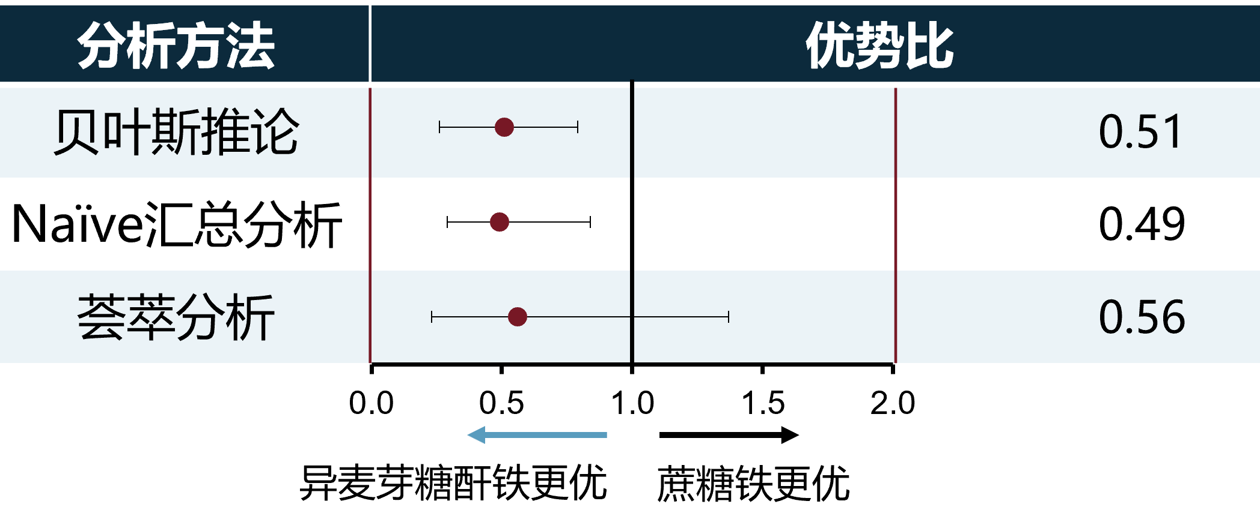
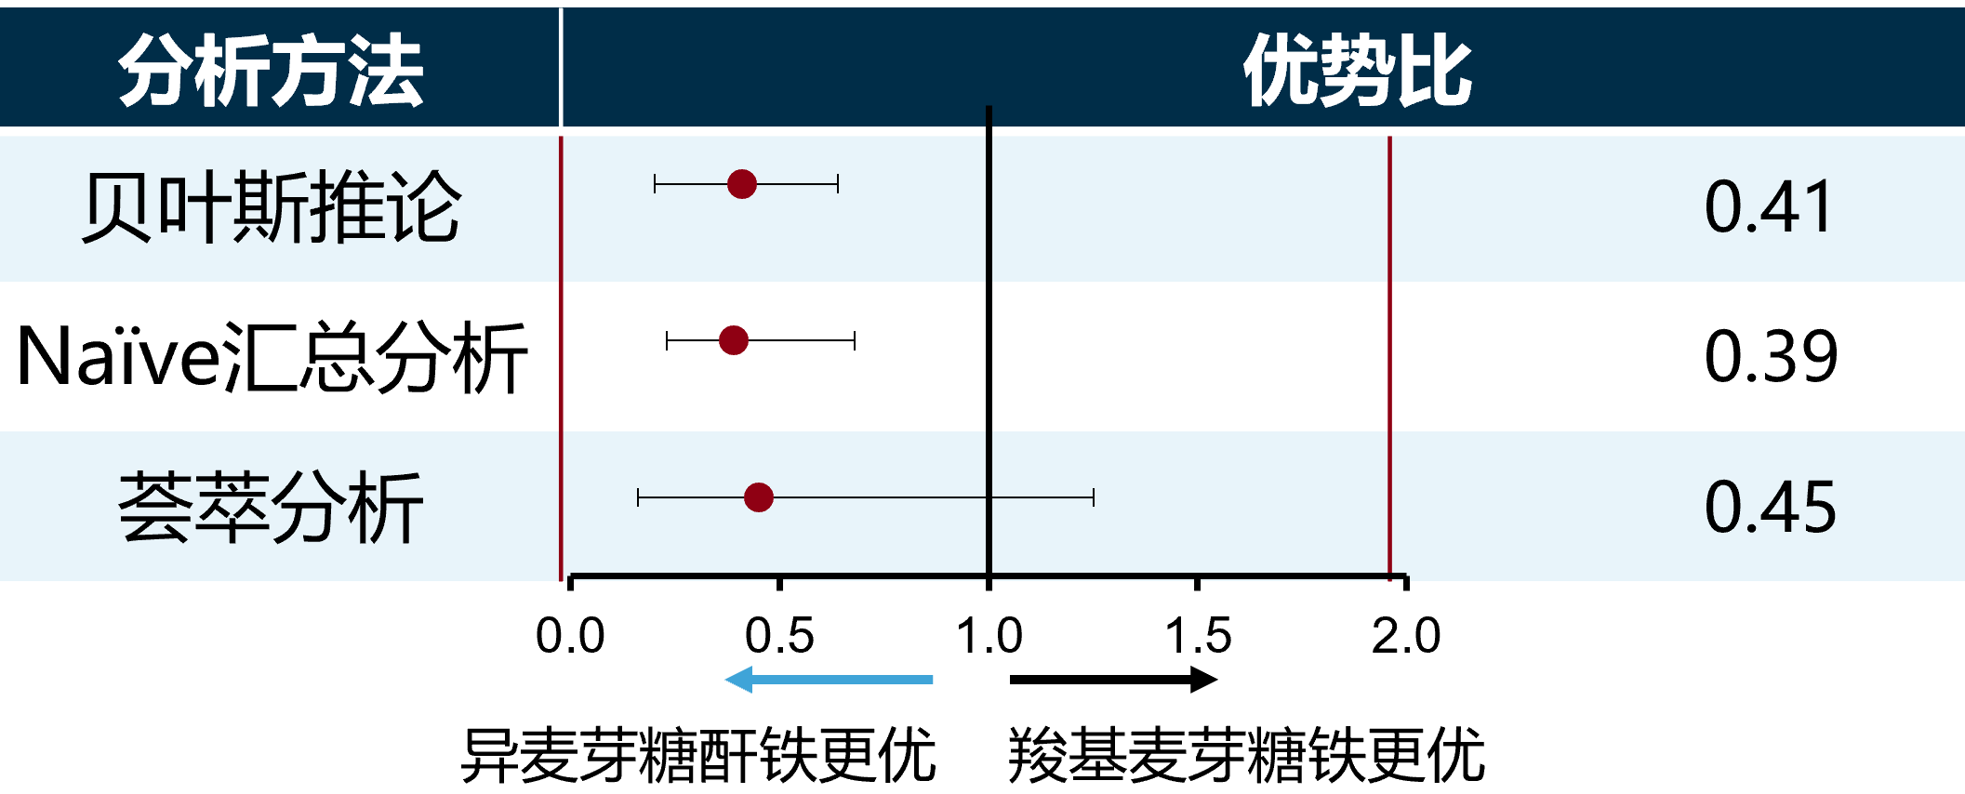
3
高证据等级数据显示
- 本品1000mg⁺，较蔗糖铁低量多次更少严重输液反应与复合心血管不良事件
1
2
3
本品不稳定铁释放最低
严重输液反应风险更低-荟萃分析
复合心血管不良事件更低
不稳定铁(NTBI)浓度-时间曲线下面积¹
2020年大型荟萃研究分析了注射铁剂的安全性，纳入21个前瞻性研究，含8000多名患者，显示本品严重输液反应风险最低²
大样本 (n=3050) 研究显示本品心血管不良事件发生率显著低于蔗糖铁
1.5
安慰剂
严重输液反应比较
异麦芽糖酐铁
蔗糖铁
与蔗糖铁比较
[μM]
1.0
羧基麦芽糖铁
NTBI
0.5
0.0
与羧基麦芽糖铁比较
MANMON20220712092
0
12
24
36
48
时间（h）
不稳定铁的释放*：
蔗糖铁是本品的9倍
羧基麦芽糖铁是本品的7倍^{1。}
本品发生严重输液反应风险比蔗糖铁低49%，比羧基麦芽糖铁低59%。
复合心血管不良事件发生率显著低于蔗糖铁 (2.5% vs 4.1%) p<0.001
* 不稳定铁会造成氧化应激和组织损伤，也是静脉铁剂安全性的重要决定因素之一
1. Garbowski MW, Bansal S, Porter JB, et al. Haematologica. 2021 Nov 1;106(11):2885-2896. 2. Pollock & Biggar. Expert Rev Hematol 2020;13(2):187–195 3. Wolf M, Auerbach M, et al. Am J Hematol. 2021 Jan;96(1):E11-E15.

Slide 9
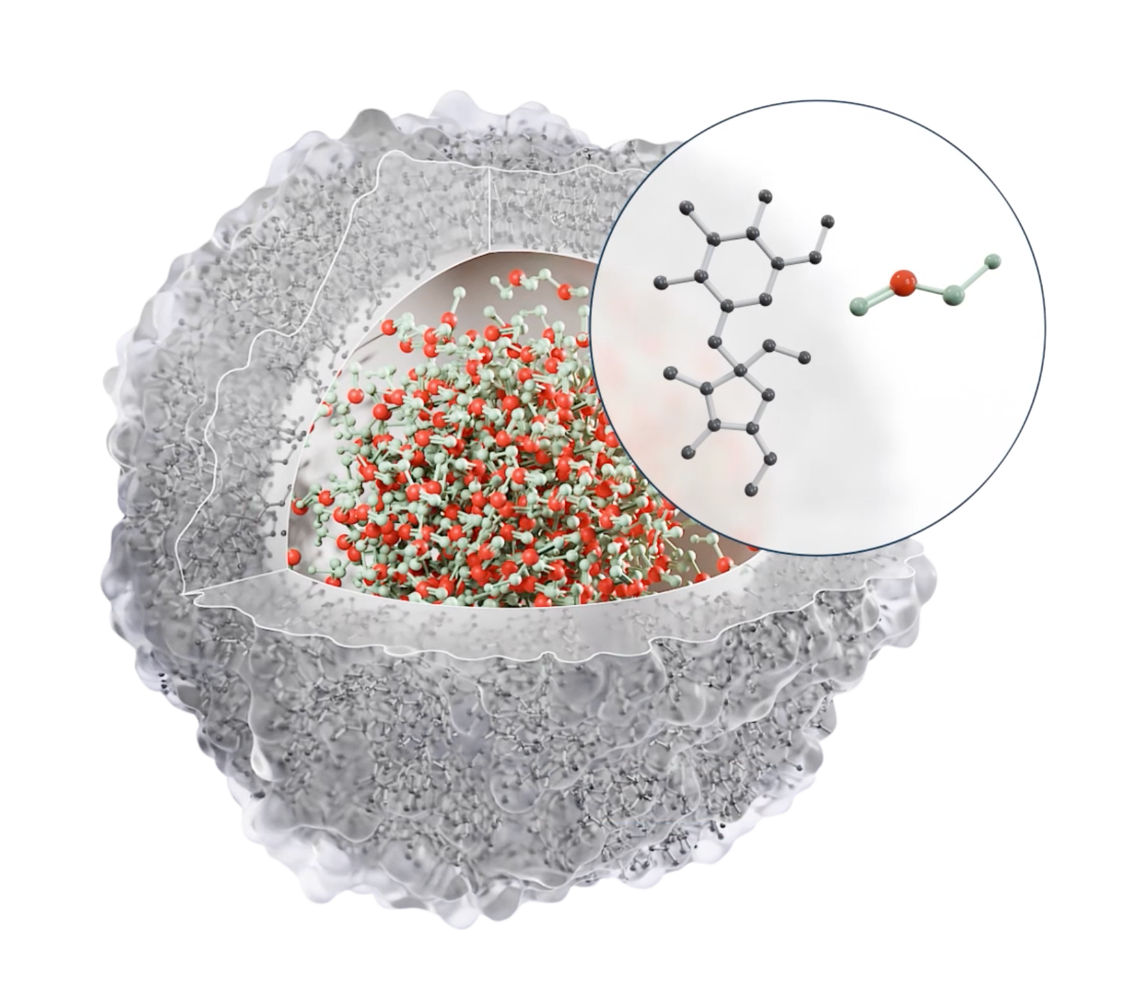
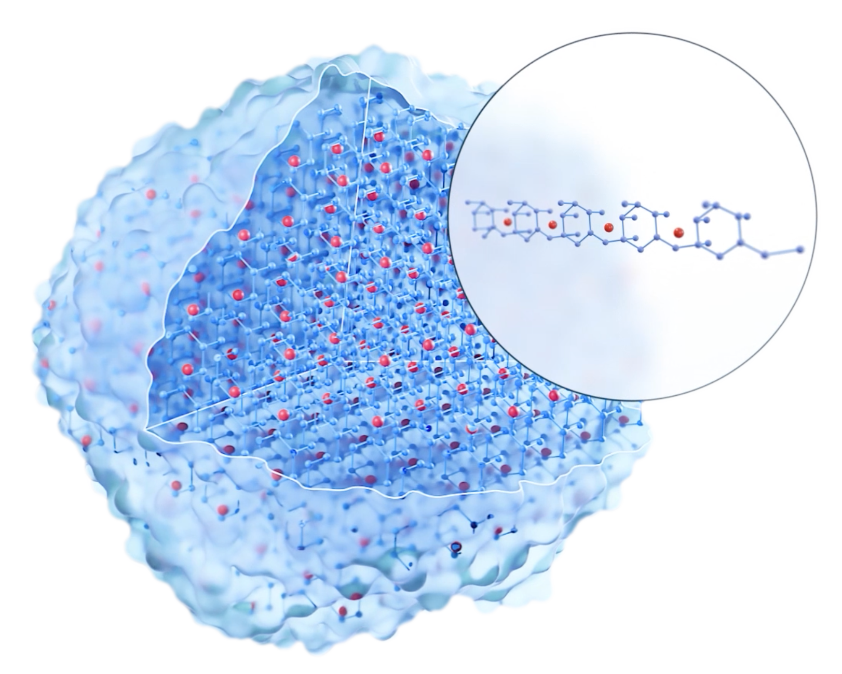
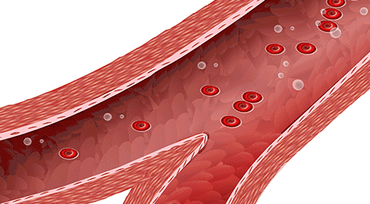
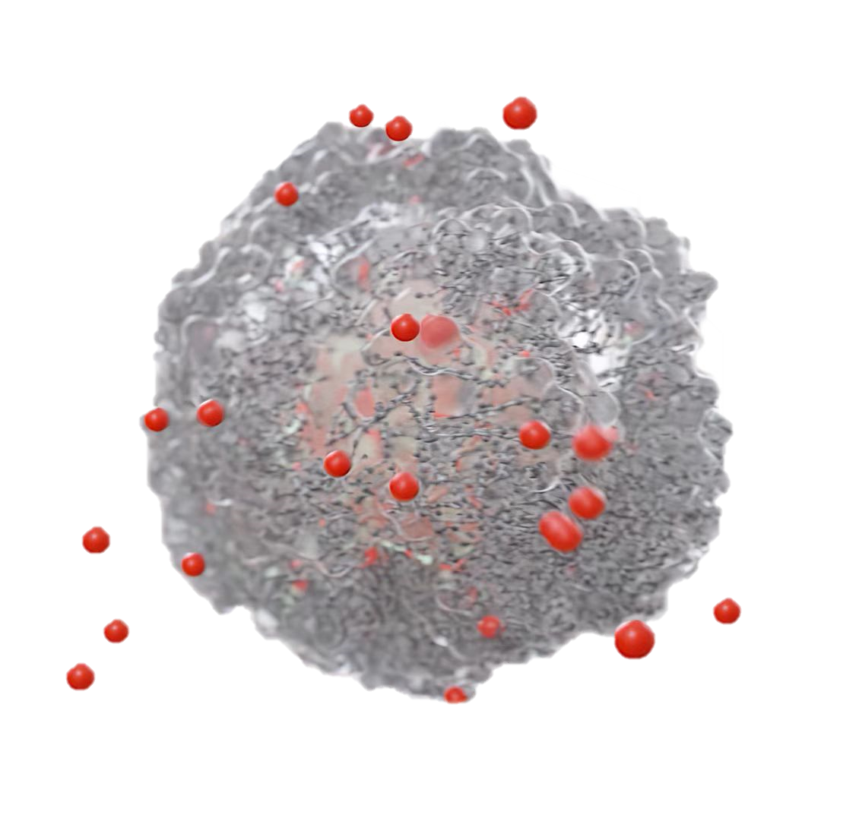
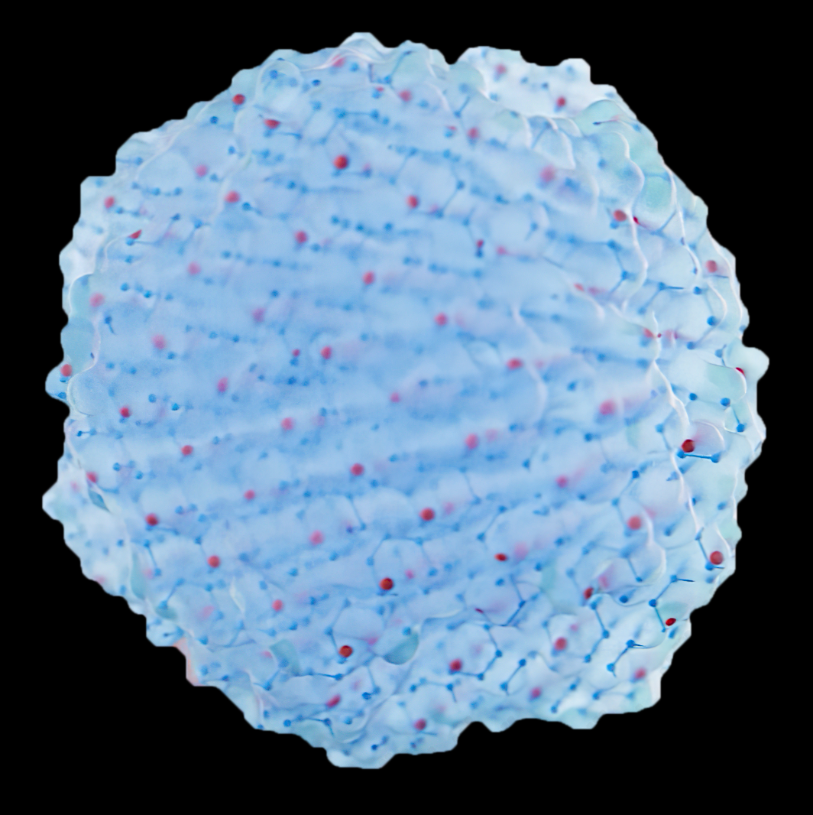
4
创新矩阵式纳米结构 – 安全递送，一次足量
创新结构：从传统包裹式到矩阵式结合
7用
结构决定功能
本品不稳定铁是蔗糖铁的1/9
二代铁剂 (如蔗糖铁) 异麦芽糖酐铁
- 糖胶体外壳包裹 - 矩阵式结构
异麦芽糖酐:
线性、无支链
- 更低免疫原性
优化临床治疗模式
氢氧化铁核心
Effectiveness 效果
一次1000mg⁺，实现一次足量补铁
Efficiency 高效
一次足量，更快提升血红蛋白
Safety安全
一次1000mg ⁺比蔗糖铁少量多次更少严重输液反应风险(低49%)
Simple便捷
减少输液次数，缩短住院时间。患者更方便，医护更高效
糖胶体
外壳
Fe³⁺与异麦芽糖酐矩阵式结合
在运输中
释放部分不稳定铁
矩阵结构, 紧密结合,
极少不稳定铁
MANMON20220712092
异麦芽糖酐铁创新结构
异麦芽糖酐为线性、无支链，免疫原性低^{1，2}
Fe³⁺与异麦芽糖酐的矩阵式交错结合，与铁紧密绑定，在血递送中极少释放不稳定铁^{1，2}
巨噬细胞吞噬后缓释分解，分解后的Fe³⁺与蛋白结合为生理状态铁
1. Michael Auerbach, et al. Hemodial Int. 2017,21 Suppl 1:S83-S92. 2. Markus R Jahn, et al. Eur J Pharm Biopharm. 2011,78(3):480-491 3. 异麦芽糖酐铁注射液说明书. 核准日期: 2021年1月30日
Notes:
创新性——异麦芽糖酐铁创新药物结构，稳定性提高9倍； 突破补铁局限，一次、足量、安全补铁
创新剂型，实现一次足剂量完美补铁
铁与糖的纳米复合结构-创新矩阵式递送系统，实现一次性安全足量输注
矩阵式纳米载体，一次安全足量

Slide 10
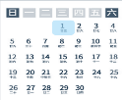
5
公平性：改变广泛贫血治疗现状，兑现患者健康获益
总患病人数：IDA总患者数1.4亿，使用铁注射剂治疗的患者约260万人
弥补目录短板：本品上市前近18年中国无新静脉铁剂上市。目录内铁剂如蔗糖铁，因剂型限制、需反复多次输注方能达到足量，补铁达标难以实现。一项汇集中国200余家医院数据的真实世界研究显示：蔗糖铁平均使用剂量仅511mg，只有12.2%完成足量补铁目标(≥1000 mg)
优化给药模式- 弥补当前难以足量补铁短板
医患更便捷；临床管理更高效；节约医疗和社会成本
蔗糖铁 5~10次, >10天 |  | 患者更便捷，特别针对下列人群及场景: 对于不便频繁往返的孕产妇、老人、肿瘤患者 需要快速补铁的围手术期患者- 预期失血量>500ml或6周内行外科手术¹ 以及Hb在8~10g/dL的手术患者² 疫情期间方便一次治疗，减少就医；血源紧张时是减少输血的一种选择 医护更高效 一次即可足量，节约医护时间 减少多次输注可能产生的不良反应与处理 契合疫情防控，缓解血供紧张 管理更容易: 无需遮光保存; 诊断标准清晰, 指征明确, 易于审核无滥用风险
异麦芽糖酐铁 1次处方 1次输注 1次往返 1次补足 |  | Hb为8-10g的骨科等择期手术或化疗合并贫血：缩短患者术前等待，加速术后康复，缩短住院时长。 疫情及公共卫生事件期间：本品一次足量治疗，快速提升Hb，减少输血，缓解血供紧张，无需多次往返医院，降低感染风险，契合疫情防控。 易保管：无需遮光保存
100-200
mg
100~200mg/次，5~10 次
MANMON20220712092
1 次1000mg
√
1. 静脉铁剂应用中国专家共识（2019年版）.中华血液学杂志,2019;40(5):358-362.
2. 2021年国家卫生健康委骨科加速康复外科规范相关文件

Slide 11
异麦芽糖酐铁
突破制剂局限，创新结构，更少游离铁，可安全大剂量补铁
1次1000mg⁺ ，1次纠正铁缺乏
更少严重输液反应与复合心血管不良反应
比蔗糖铁具显著经济学优势；对基金影响小
对于难以频繁就医、住院天数限制无法足量补铁的、或需快速达到血红蛋白
手术指征的患者，本品提供了一种更确定的、便捷、安全、高效的解决方案
MANMON20220712092

